Slide 1
De loonkloof
Ingrid Doorten
Notes:
Introductie: Ik ben Ingrid Doorten, eveneens geboren in 1964, sociologie gestudeerd in Groningen, later gepromoveerd op een onderzoek naar de taakverdeling in Nederlandse huishoudens aan de Universiteit Utrecht. Onder andere gewerkt voor de Raad voor Volksgezondheid en Samenleving, een adviesraad van regering en parlement en beide rechtsvoorgangers van deze raad. Nu ruim 3,5 jaar onderzoeker bij Atria. Mijn kennisgebied is de verdeling van arbeid en zorg in de breedste zin van het woord, waaronder dus de loonkloof.

Slide 2
“Ik ben gekke Henkie niet. Hoewel als ik die naam had gehad, was loon waarschijnlijk geen issue geweest”
Philomena, onderwijsassistent VO
Notes:
Uit de FNV-brochure die we deelden: Philomena komt erachter dat mannen en vrouwen op haar school niet gelijk beloond worden. Volgens haar leidinggevende komt dit doordat er een gebrek is aan mannelijke onderwijsassistenten, en de mannen die ze aantrekken hebben al betere salarissen en daardoor een betere onderhandelingspositie. Dus krijgen ze méér. Zij kwam uit het bedrijfsleven en had dit daar meegemaakt, maar had niet door dat dit ook in het onderwijs speelde. Zij dacht dat de cao de leidraad is, en iedereen krijgt waar hij of zij recht op heeft, bovendien draait ze als onderwijsassistent regelmatig een les met veertien leerlingen, onder verantwoordelijkheid van een docent. De leidinggevende stelt in een gesprek ‘dat ze ermee bezig zijn’.
Zijn er hier mensen die een ervaring willen delen?

Slide 3
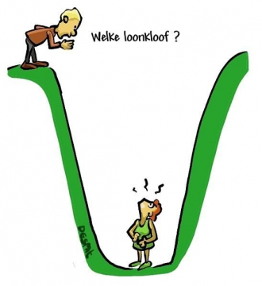
Notes:
In aansluiting op de vorige dia: de opstelling van sommige leidinggevenden verbeeld :)

Slide 4
Wat is de loonkloof?
De loonkloof is het gemiddeld bruto uurloon van alle vrouwen in Nederland afgezet tegen het gemiddeld bruto uurloon van alle mannen
Ongecorrigeerde loonkloof
Gecorrigeerde loonkloof
Notes:
Bij de gecorrigeerde loonkloof wordt de loonkloof gecorrigeerd voor een twintigtal kenmerken, zoals kenmerken van de werknemer: leeftijd, herkomst, opleidingsniveau, onderwijsrichting, gemiddelde deeltijdfactor per maand in de afgelopen 15 jaar, dienstjaren bij huidige werkgever, loopbaanonderbrekingen, woonregio, stedelijkheid en woongemeente. Kenmerken van de werkgever: bedrijfstak en aantal werkzame personen in de organisatie. En kenmerken van de baan: beroepsniveau, beroepsrichting, contract voor bepaalde of onbepaade tijd, voltijd/deeltijd, soort arbeidsrelatie, leidinggevende functie. In een analyse wordt gekeken in welke mate geslacht nog een rol speelt als gecorrigeerd wordt voor deze factoren.

Slide 5
Wat we over het hoofd zien
Bij de gecorrigeerde loonkloof zien we belangrijke informatie over het hoofd zoals:
De invloed van genderstereotypen
De doorwerking van genderstereotypen in het leven
Notes:
Eerst filmpje over genderstereotypen: zie volgende dia.
Na filmpje: genderstereotypen zijn dus ideeën over hoe mannen en vrouwen zich horen te gedragen. In Nederland zijn deze ideeën vaak traditioneel en berusten op stereotiepe denkbeelden. Zoals: mannen werken en vrouwen zorgen. Of dat mannen natuurlijke leiders, ambitieus, assertief, atletisch en dominant zijn. En dat vrouwen juist affectief, naïef, vrolijk en gezellig, meelevend, gevoelig, vriendelijke en loyaal zijn.
Uit de Emancipatiemonitor 2024 blijkt dat de helft van de ouders met minderjarige kinderen aangeeft werk en zorg gelijk te willen verdelen, maar in de praktijk lukt dit maar bij 9 procent. Verder zegt 48 procent van de ouders dat de man meer werkt en de vrouw een groter deel van de zorg op zich neemt, terwijl 13 procent dat als gewenst ziet (CBS, 2024). Hoewel vrouwen meer voor de kinderen zorgen, vindt het merendeel niet dat vrouwen geschikter zijn om kleine kinderen op te voeden dan mannen. Mannen hebben die mening overigens wel vaker dan vrouwen: 36 procent van de mannen van 16 jaar of ouder is het (helemaal) eens met de stelling dat een vrouw geschikter is om kleine kinderen op te voeden dan een man, terwijl 16 procent van de vrouwen het hiermee eens is.
In het rapport Vrij om te kiezen? laten we zien dat genderstereotypen al gestalte krijgen in het onderwijs, jongens en meisjes zijn geneigd te kiezen voor genderstereotype school­loopbanen. Deze leiden op tot genderstereotype beroepen. De arbeidsmarkt is zo inge­richt dat in bepaalde sectoren, zoals zorg en onderwijs, meer in deeltijd wordt gewerkt dan in bijvoorbeeld de technische sectoren, waar fulltime werken eerder de norm is. Vroege genderstereotype keuzes in het leven werken zo door in het latere leven: als er een kindje op komst is, is de aanstaande moeder waarschijnlijk degene die – nog meer – in deeltijd gaat werken en meer zorgtaken op zich neemt, van vaders is bekend dat zij eerder meer dan minder uren gaan werken (Atria-rapport Vrij om te kiezen, Thijs e.a. 2022)
Het zijn jongvolwassen mannen die zich op het gebied van werken, zorgen en leren meer laten leiden door genderstereotypen en genderrolopvattingen dan jongvolwassen vrouwen.
Is de taakverdeling dan in steen gebijteld? Uit onderzoek van Atria en Bureau Omlo over de taakverdeling tijdens de coronacrisis, blijkt dat bijna alle vaders uit ons onderzoek tijdens de lockdowns meer zijn gaan zorgen en opvoeden. Soms kwam dat omdat het werk afnam of stilviel en soms omdat met thuiswerken het betaald werk flexibeler te combineren was met zorg en opvoeding. Zo kregen zij meer mee van wat zich thuis allemaal afspeelde. Moeders, daarentegen, blijven vaak verantwoordelijk voor de planning van het gezinsleven en het huishouden. De conclusie was dan ook dat vaders weliswaar meer zorgden, maar dat moeders bleven managen (Omlo et al., 2021).
Over het algemeen pakte thuiswerken voor vaders ook positiever uit dan voor moeders. Veel vaders met kinderen tot en met 12 jaar zagen hun werk-privébalans verbeteren, ter­wijl moeders met kinderen in die leeftijd dit niet ervaarden. Ook werden vaders tijdens het thuiswerken minder vaak gestoord dan moeders. Dit kwam ook omdat vaders vaker een aparte werkkamer hadden. Moeders pasten hun werkdagen meer aan dan vaders, zij werkten vaker in de avonden en weekenden (factsheet Atria, Doorten en Hehenkamp, 2021).
Dat moeders het gevoel hebben ‘altijd aan te staan’ is te verklaren door de zoge­naamde derde shift. Waar de eerste shift verwijst naar betaald werk buitenshuis en de tweede shift naar onbetaald werk in en om het huis, slaat de derde shift op datgene wat het gezin in praktische, sociale en emotionele zin nodig heeft. Moeders voelen zich hier vaker dan vaders verantwoordelijk voor, wat een sterke druk op hen legt (factsheet Atria, Doorten en Hehenkamp, 2021) .

Slide 6
Notes:
Filmpje over genderstereotypen

Slide 7
Economische zelfstandigheid
Wat wordt verstaan onder economische zelfstandigheid?
Hoe staat het met de economische zelfstandigheid van vrouwen in Nederland?
Notes:
Waarom is aandacht voor de loonkloof en de onderliggende mechanismen belangrijk? Het is belangrijk omdat het gaat over financiële onafhankelijkheid en economische zelfstandigheid van vrouwen. Wat wordt daaronder verstaan?
De grens voor economische zelfstandigheid gaat uit van een inkomensminimum voor een alleenstaande (dit is netto het bijstandsniveau (1 200 euro per maand in 2023). Om ook met kinderen te kunnen rondkomen, hanteert de overheid een tweede maat voor het meten van de vordering van het emancipatiebeleid: financiële onafhankelijkheid (zie OCW, 2022). Daarbij ligt de drempelwaarde hoger: het netto verdiende inkomen moet minstens het minimumloon (1 720 euro per maand in 2023) bedragen. Het aandeel financieel onafhankelijke vrouwen en mannen is uiteraard lager dan het aandeel economisch zelfstandigen.
Het CBS constateert dat 7 op de 10 vrouwen economisch zelfstandig zijn, ervan uit­gaande dat zij minimaal bijstandsniveau verdienen. Van deze 1 200 euro netto per maand (bijstandsniveau) is in de huidige tijd ons inziens echter nauwelijks rond te komen. We vinden dat dit probleem op zichzelf ook aandacht behoeft. In de Kamerbrief Emancipatie van staatssecretaris Paul wordt (terecht) aandacht gevraagd voor stereotype rolpatronen die het vanzelfsprekend maken dat vrouwen degenen zijn die in deeltijd werken en meer zorgtaken op zich nemen: “dit kan een belemmering zijn voor bestaanszekerheid en economische zelfstandigheid van vrouwen” (Kamerbrief Emancipatie, p.4). Ook met het oog op de tekorten op de arbeidsmarkt vraagt de staatssecretaris aandacht voor het doorbreken van genderstereotypen.
Daarnaast is er een gelaagd, paradoxaal en wederkerig verband met partnergeweld. Gelaagd omdat er zook veel niet-economische factoren een rol kunnen spelen. Paradoxaal omdat het hebben van betaald werk zowel een beschermende factor als ook een risicofactor kan zijn. Wederkerig omdat er sprake kan zijn van economisch geweld, waarbij de partner de dusdanig controlerend optreedt dat van financiële onafhankelijkheid geen sprake is.

Slide 8
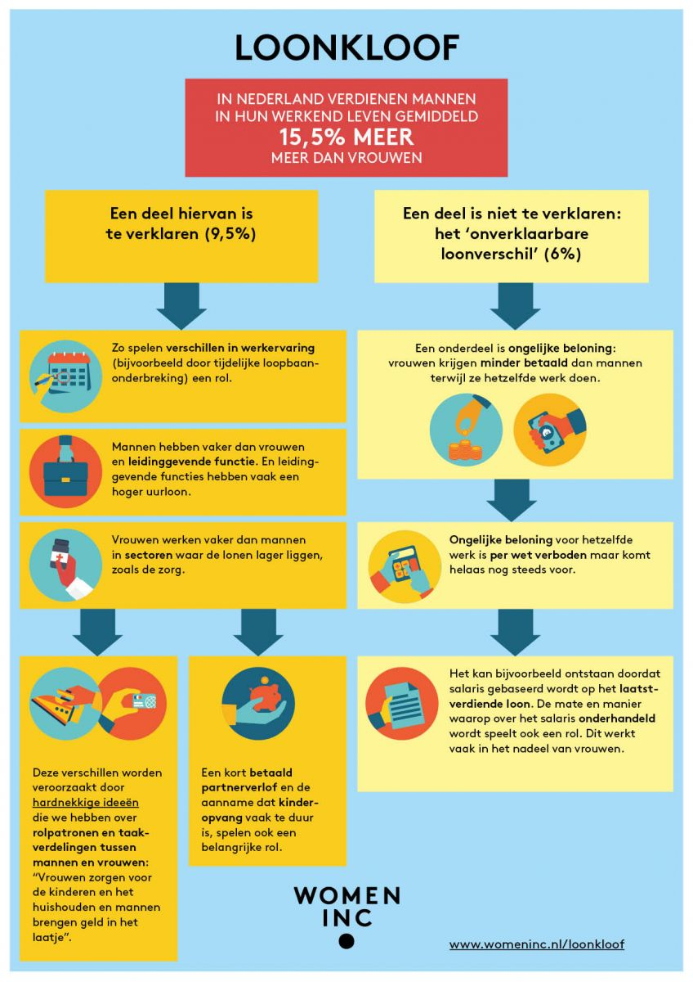
Notes:
Atria participeert met een aantal andere partners zoals WOMEN INC. in het programma Economische Veerkracht van Vrouwen. Daar denken we na over hoe het systeem kan veranderen. Nu wordt nog te vaak uitgegaan van de vrouwen zelf, maar om echt iets te bereiken moeten we het systeem veranderen: dus fix the system, not the women.
Voorbeelden van het veranderen van het systeem: werktijden moeders aanpassen aan schooltijden, schoonmaakwerk binnen kantooruren, gratis kinderopvang, bewustwording / gendersensitief maken van beleid. Voorbeeld: bezuinigingen op OV werken voor vrouwen anders uit dan voor mannen. Want: mannen hebben vaker een auto, vrouwen gaan vaker met het OV, leggen ook meer routes af. Mochten haltes worden opgeheven bijvoorbeeld, kan dat invloed hebben op het (veilig) bereiken van hun werk.

Slide 9
Wat is Equal Pay Day?
Op 14 november is het Equal Pay Day
Dit is al een aantal jaar dezelfde datum, zou eigenlijk moeten opschuiven
Gelijk loon voor gelijk werk principe
Notes:
Dit is de dag om de loonkloof zichtbaar te maken: vanaf deze dag werken vrouwen de rest van het jaar symbolisch voor niets. Het gelijk loon voor gelijk werk principe betekent dat mannelijke en vrouwelijke werknemers voor gelijkwaardige arbeid hetzelfde salaris krijgen.

Slide 10
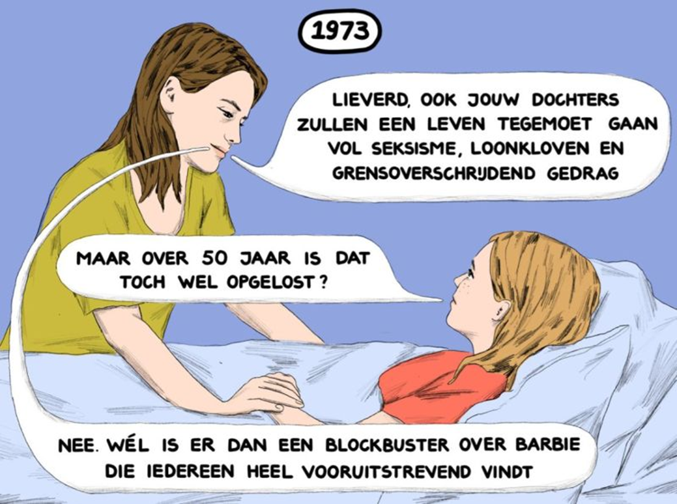
Wet gelijke behandeling
Van mannen en vrouwen op de werkvloer
In Nederland
In Europa
Notes:
Twee vragen: waar het eerst? En in welk jaar?
Europa 1976
Nederland 1980

Slide 11
Verschil in uurloon
Overheid
Bedrijfsleven
Notes:
Waar het grootst? Berekeningen door het CBS in de Emancipatiemonitor 2024
Dit is in het bedrijfsleven en dan met name bij financiële instellingen (25% minder) en handel (22% minder) ->cijfers over 2022.
Trouw-artikel: cijfers over 2023:
2023 -> overheid -> kloof wordt kleiner -> 3,3 procent, was 6,7 in 2020
2023 -> bedrijfsleven -> kloof wordt groter -> 18,6 procent, was 17,3 procent in 2020
Uitleg volgens deskundige Fiona Dragstra: “CBS-cijfers laten zien dat mannen en vrouwen vrij gelijk-betaald aan hun loopbaan beginnen. Tussen hun 25ste en 30ste verdienen vrouwen zelfs net iets meer. Maar dan krijgt zij kinderen, terwijl hij carrière maakt. Hij was docent en wordt teamleider. Als zij haar carrière na haar tweede kind weer oppakt kan zij ook teamleider worden. Maar tegen die tijd is hij al conrector. Volgende stap: rector. Daarom is de loonkloof het grootst in de leeftijdscategorie 55 tot 60 jaar [=19,7 procent]. In die fase bereiken mannen de hoogste functies en komt het serieuze geld binnen. Veel vrouwen bereiken dat punt niet.” (in Trouw, 25 januari 2025)
Weet iemand hoeveel het voor vrouwen gemiddeld scheelt op een heel leven? Er is uitgerekend dat dit 300.000 euro bedraagt.

Slide 12
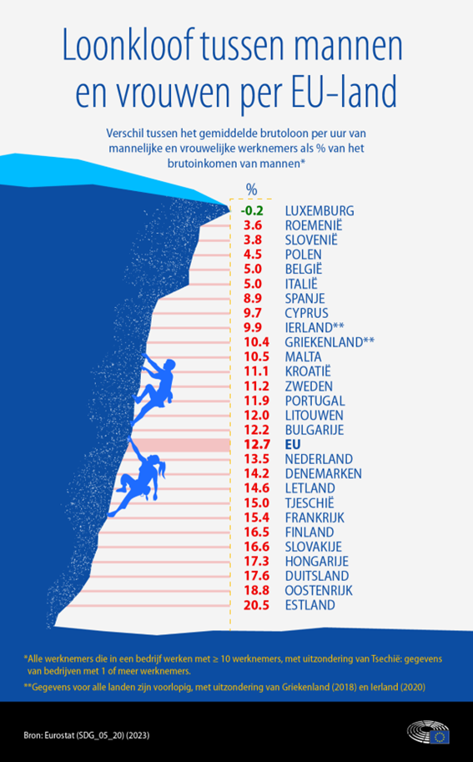
EU-richtlijn loontransparantie
Eis vanuit Europa
Wat houdt de richtlijn in?
Hoe ver zijn we in Nederland?
Notes:
Europese richtlijn loontransparantie
In het voorjaar van 2023 hebben het Europees parlement en de Europese raad een richtlijn vastgesteld ‘ter versterking van de toepassing van het beginsel van gelijke beloning van mannen en vrouwen voor gelijke of gelijkwaardige arbeid door middel van belonings­transparantie en handhavingsmechanismen’ (EU, 2023). Zoals ook uit deze paragraaf blijkt is er sprake van een loonverschil tussen mannen en vrouwen met vergelijkbaar werk. De Europese richtlijn loontransparantie somt maatregelen op om dit loonverschil terug te dringen. Een belangrijke ervan is dat werkgevers duidelijkheid moeten geven aan werknemers (en sollicitanten) hoe de beloning en de ontwikkeling daarvan tot stand komt. Desgevraagd moeten ze werknemers informatie geven over hun individuele beloningsniveau en het gemiddelde beloningsniveau van mannelijke en vrouwelijke collega’s met gelijk of gelijkwaardig werk. Verder moeten ze ook met regelmaat informatie geven over de loonverschillen tussen mannen en vrouwen binnen hun organisatie. Deze maatregelen moeten bijdragen aan een betere positie van werknemers doordat zij meer inzicht krijgen in (mogelijke) loonverschillen. De landen van de Europese Unie moeten de richtlijn vóór de zomer van 2026 implementeren. Toenmalig minister van Sociale Zaken en Werkgelegenheid Van Gennip gaf in december 2023 in een Kamerbrief aan dat ze werkt aan een spoedige implementatie van deze richtlijn in Nederlandse wetgeving (SZW, 2023). In hoofdstuk 8 staat een internationale vergelijking van loonverschillen tussen mannen en vrouwen.
Het is de verantwoordelijkheid van de EU-lidstaten om de wet binnen drie jaar te vertalen naar nationale wetgeving. Ook is het aan de lidstaten om de aard van de sancties vast te stellen en maatregelen te nemen om ervoor te zorgen dat deze sancties in de praktijk daadwerkelijk worden toegepast. Voor Nederland betekent dat de wetgeving uiterlijk in 2026 van kracht is.

Slide 13
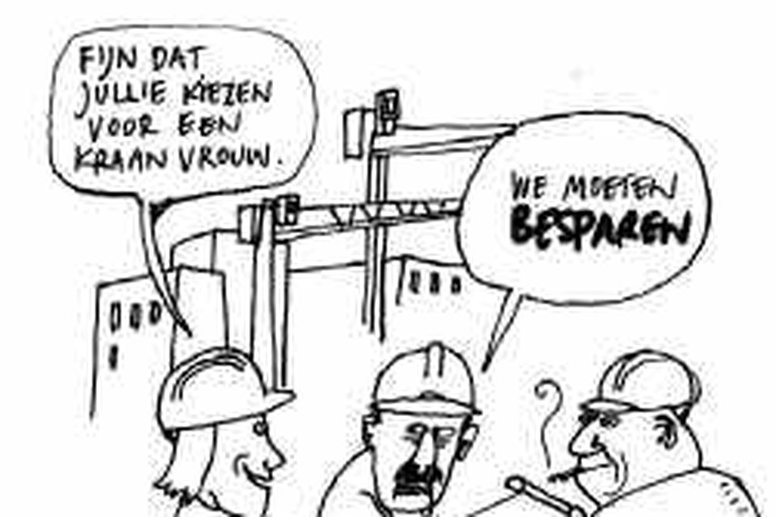
Discussie en vragen

Slide 14
Verder lezen:
Emancipatiemonitor 2024 (CBS)
Rapport Vrij om te kiezen? Genderstereotypen en de levensloop (Atria)
Financiële (on)afhankelijkheid van vrouwen en partnergeweld (wetenschappelijke literatuurstudie Atria)
Vaders zorgen meer, moeders blijven managen. Rolpatronen tijdens de coronacrisis (Atria en Bureau Omlo)
Factsheet rolpatronen in gezinnen tijdens de coronacrisis (Atria)
Notes:
Suggesties voor verder lezen

Slide 15
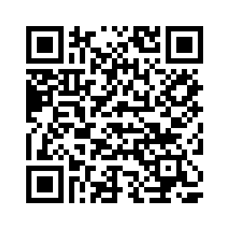
Laten we contact houden!
Volg ons op LinkedIn of Instagram @atriakennisinstituut
Doorzoek de collectie op collectie.atria.nl
Abonneer je op onze nieuwsbrief:

